Slide 1


ТЕХНИЧЕСКИ УНИВЕРСИТЕТ – СОФИЯ • СОФТУЕРНА ГРУПА АКСТЪР
Визия и реализация на
електронна платформа
„Умно гражданство“

Slide 2
Технически университет – София
Софтуерна група АКСТЪР
Екип от 24 специалиста в областта на анализ, разработка и внедряване на софтуерни продукти
Основни дейности
  Разработване на софтуерни продукти, подпомагащи и улесняващи ежедневната работа на служителите в администрациите
  Внедряване, гаранционно и извънгаранционно обслужване на разработените системи
  Обучение на клиенти
Натрупан опит
  Повече от 25 години разработка на съвременни ИТ продукти
  Богато портфолио с 30 програмни продукта, внедрени в повече от 200 администрации с потребители между 10 и 100 души всяка

Slide 3
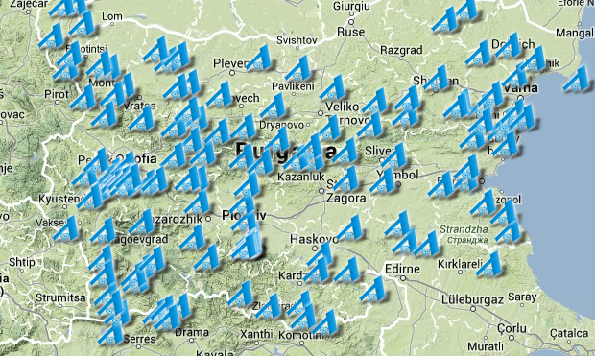
160 +
ОБЩИНИ
12
ОБЛАСТИ
30 +
ВЕДОМСТВА
Notes:
Хората, които използват нашите продукти ни познават, а другите сигурно са чували за нас.
Имаме софтуерни продукти в 153 общини, 12 области и 20 ведомства, включващи агенции, министерства, електроразпределителни дружества и Администрацията на Президентът на Република България

Slide 4

Визия
„Интелигентен град с АКСТЪР“
Градът – това са гражданите
Умният град изисква интелигентна администрация
Интелигентната администрация е е-администрация

Slide 5
е-администрация
Необходимо условие: Държавата да поиска!!
Поддържа регистрите си в електронен вид
Използва софтуер за всички свои дейности
Предлага електронни услуги на гражданите и фирмите
Активно конктактува с гражданите по електронен път

Slide 6
Е-АДМИНИСТРАТИВНИ УСЛУГИ
WEB
WEB ПОРТАЛ
АКСТЪР КМЕТСТВА
НОТИФИКАТОР
ДЕЛОВОДНА СПРАВКА
ПУБЛИЧНИ РЕГИСТРИ
WEB ГИС
АКСТЪР SMS
админ
АКСТЪР КОНТРОЛ
АКСТЪР БЕКЪП
ФРОНТ
АКСТЪР ОФИС – ДЕЛОВОДНА СИСТЕМА
АКСТЪР Е - ПОДПИС
АКСТЪР PKI
ГИС
АКСТЪР ГИС
КАДАСТЪР
АКСТЪР УЛИЧНО ОСВТЛЕНИЕ
ТЕМИДА
ДОГОВОРИ И ОБЩЕСТВЕНИ ПОРЪЧКИ
МЕСТНИ ДАНЪЦИ И ТАКСИ
BACK ОФИС
ЕТАЖНА СОБСТВЕНОСТ
НАКАЗ. ПОСТАНОВЛЕНИЯ
ЖИЛИЩНА КАРТОТЕКА
ТЪРГОВИЯ
ВЗЕМАНИЯ
ИМОТИ
НАЕМИ
КАСА
Notes:
BackOffice:
ГИС:
Предоставяме решения за управление на ГИС-а на администрациите.
ФРОНТ
ЗА ФРОНТ офисът предлагаме система за управление на документооборота и решения за подписване на електронни документи, вътре в администрацията
Администриране
Тъй като се грижим за цялостното осигуряване на администрацията, предлагаме системи за администрирране и сигурност на данните.
Уеб
Имаме широк набор от уеб решения, включващи, уеб деловодна справка, публикуване на публичните регистри от системите Акстър, Уеб базиран гис, Система за изпращане на кратки текстови съобщения, Уеб портал на администрацията.
Предлагаме решение за включване на кметствата на общината в цялостния документооборот. Система за известяване на служителите по различни канали.
Уеб административни услуги за гражданите и бизнеса

Slide 7
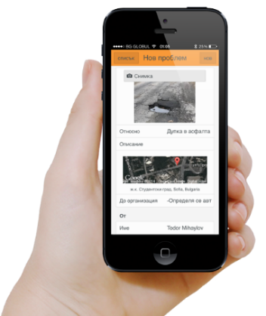

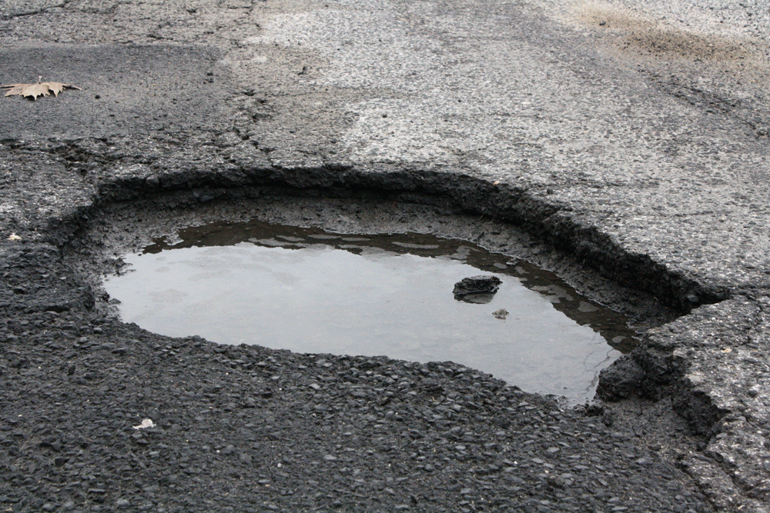


е-администрацията „чува“ гражданите
Електронна платформа
„Умно гражданство“
Община
Информационна система
на общината
Община
е-администрация

Slide 8
е-администрацията „чува“ гражданите
Необходимо условие: Държавата да поиска!!
Всеки сигнал от платформата се подава към информационната система на общината
Там се обработва по стандартния за сигнала начин
Реакцията на администрацията се отразява в платформата
Гражданинът разбира, че неговата администрация го чува и е доволен

Slide 9
Основна цел на платформата
Да се скъси дистанцията
между
администрацията и гражданите

Slide 10
Основни задачи на платформата
Необходимо условие: Държавата да поиска!!
Платформата дава възможност за:
  Регистрация на геореферирани неспешни сигнали
  Посочване на проблеми
  Регистрация на предложения и идеи
  Обществено обсъждане на важни за гражданите проблеми
  Провеждане на анкети (гласуване) на актуални за обществото проблеми

Slide 11
Регистрация на геореферирани неспешни сигнали
Необходимо условие: Държавата да поиска!!
Мобилно приложение с възможности за:
  Регистрация на текст
  Анализ на текста и извличане на семантика от него с цел класифициране на сигнала
  Регистрация на снимков материал
  Регистрация на координатите на сигнала
  Анализ на координатите и автоматичен избор на администрация

Slide 12
Функция „Имам идея“
Необходимо условие: Държавата да поиска!!
Има за цел да направи възможно публичното обсъждане на важни за обществото теми
Процедурата е:
  Подаване на тема за дискусия (от потребител)
  Одобрение на тема за дискусия (от администрация)
  Публикуване на тема за “Kакво мислите за?”

Slide 13
Функция „Какво мислите за“
Необходимо условие: Държавата да поиска!!
  Дава възможност предложение на активен гражданин или на администрацията да се предложи за обсъждане.
  Задава се срок за обсъждането
  Няма ограничения относно областта на предложенията
  Мненията на гражданите се анализират за да се формулира по-добре началната идея

Slide 14
Функция „Публични дискусии“
Необходимо условие: Държавата да поиска!!
  Дава възможност всеки гражданин да участва в свободен форум за обсъждане на актуални за общността въпроси.
  Няма ограничения относно областта на предложенията
  Мненията на гражданите се анализират за да се формулират актуалните за гражданите въпроси.

Slide 15
Функция „Обществено допитване“
Необходимо условие: Държавата да поиска!!
Дава възможност за гласуване на объжданите вече предложения
С резултатите от гласуването тези предложения се предлагат за вземане на решение от общинските съвети или от компетентен орган

Slide 16
Функция „Отчет на дейността“
Необходимо условие: Държавата да поиска!!
Контрол на изпълнението
  След като дадена идея е преминала през всички етапи и е одобрена започва етапът на нейната реализация
  По време на реализацията е възможно да бъде публикувана информация за конкретния напредък и изпълнението на идеята
Успешни проекти
  След етапа на реализация, платформата предоставя възможност за описание на резултатите от изпълнението на конкретните идеи

Slide 17

Превантивен инструмент
Администрацията първа получава сигнала и може да реагира преди да е станал проблем на обществото

Slide 18
Какво платформата не е!
Необходимо условие: Държавата да поиска!!
Платформата не е място, където се ругае администрацията и политиците
Платформата не е е-обществен защитник
Платформата не е «пряк път» за получаване на е-услуги

Slide 19
Ограничения на платформата
Необходимо условие: Държавата да поиска!!
Изисква се всеки активен гражданин да бъде регистриран с името си сравнително достоверно
Срокът за реакция на администрацията е планиран за около 4 – 8 часа
Написаното може да бъде премахнато от администратор, ако се използва «език на омразата»

Slide 20

ТЕХНИЧЕСКИ УНИВЕРСИТЕТ – СОФИЯ • СОФТУЕРНА ГРУПА АКСТЪР
Адрес
София 1797, жк. Дървеница
бул. "Климент Охридски" №8
Технически Университет бл. 2
ет. 5, лаб. 2520, 2518, 2530
Телефон за връзка и заявки:
(02) 965-34-69
(02) 965-24-24

